Slide 1
What language?
Notes:
What language is spoken?

Slide 2

Notes:
What country is this?
What language do people speak in the USA?
So, English is spoken in the USA(America).

Slide 3
Notes:
What country is this?
What language is spoken in Australia?
English is spoken in Australia.

Slide 4
Notes:
What country is this?
What language is spoken in New Zealand?

Slide 5
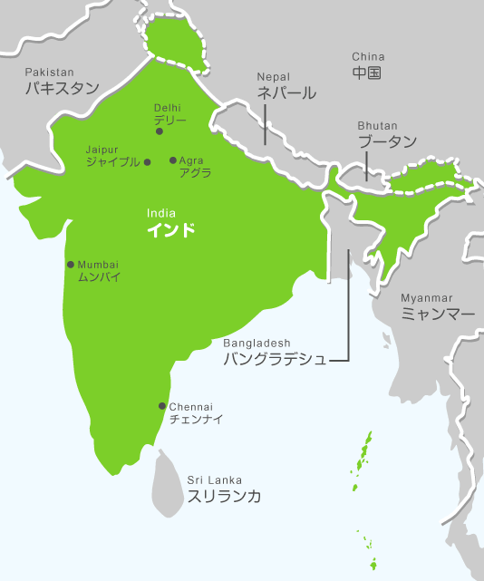
Notes:
What country is this?

Slide 6
What language is spoken
in India?
①Assamese(アッサム語)
②Tamil(タミル語)
③Hindi(ヒンディー語)
Notes:
What language is spoken in India?
1.Assamese
2.Tamil
3.Hindi
Assamese, Tamil and Hindi are spoken in India.

Slide 7
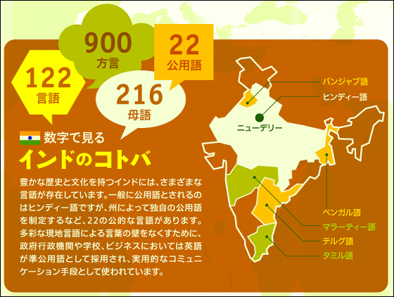
Notes:
22 languages are spoken in India as official languages.
And English is spoken by many people in India.
Many dialects are spoken in India.

Slide 8
アッサム語 ウルドゥー語 オリヤー語
カシミール語 カンナダ語 グジャラート語
コーンカニー語 サンスクリット語 サンタル語
シンディー語 タミル語 テルグ語
ドグリ語 ネパール語 パンジャーブ語
ヒンディー語 ベンガル語 ボド語
マイティリー語 マニプリ語 マラーティー語
マラヤーラム語
Notes:
22 languages are spoken in India as official languages.

Slide 9
English is spoken
by many people in India.

Slide 10
Practice passive
Questions
Please fill in the blanks.
Notes:
Please fill in the blanks.

Slide 11
No 1
（ ） is used for baseball.
Notes:
Fill in the blank.

Slide 12
No 1
A ball is used for baseball.
A bat is used for baseball.
A glove is used for baseball.

Slide 13
No 2
（ ） is used for tennis.

Slide 14
No 2
A racket is used for tennis.
A ball is used for tennis.

Slide 15
No 3
（ ） is used for e-mail.

Slide 16
No 3
A computer is used
for e-mail.
A cellphone is used
for e-mail.
A smart phone is used
for e-mail.

Slide 17
No 4
（ ） is used for pictures.

Slide 18
No 4
A camera is used
for picutres.
A paint brush is used
for pictures.
Colors are used
for pictures.

Slide 19
No 5
（ ） is used for driving.

Slide 20
No 5
A car is used for driving.

Slide 21
No 6
（ ） is used for salad.

Slide 22
No 6
Mayonnaise is used
for salad.
Dressing is used
for salad.

Slide 23
No 7
（ ） is loved by Nobita.

Slide 24
No 7
Shizuka is loved by Nobita.

Slide 25
No 8
Doraemon is watched
by ( ).

Slide 26
No 8
Doraemon is watched
by children.

Slide 27
No 9
（ ） is loved
by Doaemon.

Slide 28
No 9
Dorayaki is loved
by Doraemon.

Slide 29
No 10
（ ） is eaten by Koreans.

Slide 30
No 10
Kimchi is eaten
by Koreans.
Tteokbokki is eaten
by Koreans.

Slide 31
Grammatical Points
受け身の前に

Slide 32

the boy
loves
the girl
Notes:
英語は登場人物がいたら、その二人の関係は？ということで、当然、二人の真ん中にその関係を表す言葉が来ます。
そのまま単語に置き換えると、英文になります。
日本語は登場人物、その関係の語順です。
左のthe boy が主役なので、スポットライトが当たります。
主役⇒主語
また、左から右に影響を及ぼします。⇒の向き通りです。

Slide 33



the cat
ate
the fish
Notes:
同様の例

Slide 34

the boy
ran
Notes:
登場人物が一人で何かすることを表すときは英語も日本語も同じです。
別に他の人に影響を与えるわけでないです。
あえて矢印を書くなら←かな

Slide 35
英語の基本の語順は
＜ 主 語 ＞
動 詞

Slide 36
受け身（受動態）を身につけよう
～される、された

Slide 37
the cat
ate
the fish
その猫がその魚を食べた
Notes:
主役は猫！

Slide 38
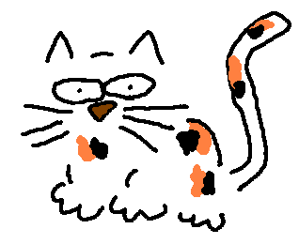

その魚がその猫に食べられた
Notes:
主役を猫から魚にかえます。
スポットライトの位置は動かせないので、猫と魚の場所をかえます。

Slide 39
×
The fish
ate
the cat
その魚がその猫に食べられた
Notes:
場所をかえただけだと、魚が猫を食べると言うことになってしまいます。
ピラニア？

Slide 40
その魚がその猫に食べられた

Slide 41
The fish
was eaten
by
the cat
その魚がその猫に食べられた
Notes:
矢印の向きを右向きから左向きへ
矢印の向きを変えるにはateがwas eatenとします。
（基本的に矢印を左向きにかえると、そこで、ピリオドとなります。自動詞の場合と同じ。Be+過去分詞は自動詞と同じ役割）
加えて、猫の前にはbyをつけます。Eatの動作をしたものを表すために使う言葉です。

Slide 42
受け身の文
その猫がその魚を
食べた
The cat
ate
the fish.
その魚がその猫に
食べられた
The fish
was eaten
by
the cat.
Point
①受け身の文はbe動詞と過去分詞で表す。
②訳は「～される・された」（日本語の「れる」には受け身以外の意味もいくつかあるので注意）
③be動詞は、主語と時間に合わせて変化する。
④過去分詞の基本は「～ed」、しかし、時間とは関係がない。
⑤by～は元々の主語（行為を行う者）を表すときに使う。
⑥by～は明らかに分かる・まったく分からないときには使わない。
Notes:
日本語の「～れる」で間違えやすいものは
使役、尊敬、受け身でごちゃごちゃすると思われます。

Slide 43
こんな時に便利！！

Slide 44


Mr.X
my vase

Slide 45

Mr.X
broke
my vase

Slide 46
Mr.X
broke
my vase

Slide 47
My vase
was broken

Slide 48
People
speak
English
in the USA

Slide 49
People
speak
English
in the USA

Slide 50
People
speak
English
is spoken
in the USA

Slide 51
過去形・過去分詞を練習しよう
～ed

Slide 52
原形
過去形
過去分詞
play
→
played
→
played
clean
→
cleaned
→
cleaned
open
→
opened
→
opened
watch
→
watched
→
watched
wash
→
washed
→
washed
cook
→
cooked
→
cooked
see
→
saw
→
seen
sell
→
sold
→
sold
make
→
made
→
made
write
→
wrote
→
written
speak
→
spoke
→
spoken
build
→
built
→
built

Slide 53
Be動詞の変化の復習

Slide 54
Be動詞 現在形の変化
現在 | 単数（1人、１つ） |  | 複数（２人以上、２つ以上）
1人称
2人称
3人称
I
am
We
are
You
are
are
You
He,She,
It
is
They
are

Slide 55
Be動詞 過去形の変化
過去 | 単数（1人、１つ） |  | 複数（２人以上、２つ以上）
1人称
2人称
3人称
I
was
We
were
You
were
were
You
He,She,
It
was
They
were
am, is→was
are→were

Slide 56
受け身を練習しよう
be+～ed

Slide 57
play
Soccer ( is ) ( played ) in a lot of countries.

Slide 58
clean
This room ( is ) ( cleaned ) every day.

Slide 59
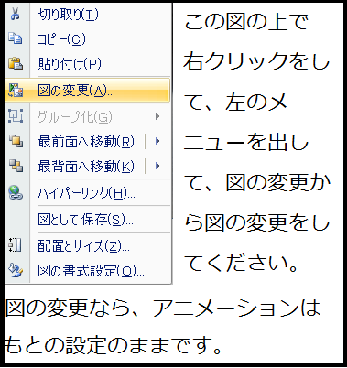
watch
Doraemon ( is ) ( watched ) in Asia.
Notes:
ドラえもんの図をいれてください。

Slide 60
open
These windows ( are ) ( opened )
by the boys every morning.

Slide 61
make
Cheese ( is ) ( made ) from milk.

Slide 62
speak
English ( is ) ( spoken ) in New Zealand.

Slide 63

see
This sign ( is ) ( seen ) in Shizuoka.

Slide 64
sell
This watch ( is ) ( sold ) for 20,000,000 yen.
Notes:
高級な時計、2000万円する時計の写真を入れてください。

Slide 65
Passive
受け身-過去

Slide 66
cook
The dinner ( was ) ( cooked )
by my brother.

Slide 67

wash
That car ( was ) ( washed ) yesterday.

Slide 68
build
The building ( was ) ( built ) 10 years ago.

Slide 69
write
Harry Potter Series ( were ) ( written )
by J.K. Rowling.
Notes:
ハリーポッターシリーズの図を入れ替えてください。

Slide 70
受け身の文
その猫がその魚を
食べた
The cat
ate
the fish.
その魚がその猫に
食べられた
The fish
was eaten
by
the cat.
Point
①受け身の文はbe動詞と過去分詞で表す。
②訳は「～される・された」（日本語の「れる」には受け身以外の意味もいくつかあるので注意）
③be動詞は、主語と時間に合わせて変化する。
④過去分詞の基本は「～ed」、しかし、時間とは関係がない。
⑤by～は元々の主語（行為を行う者）を表すときに使う。
⑥by～は明らかに分かる・まったく分からないときには使わない。
Notes:
日本語の「～れる」で間違えやすいものは
使役、尊敬、受け身でごちゃごちゃすると思われます。

Slide 71
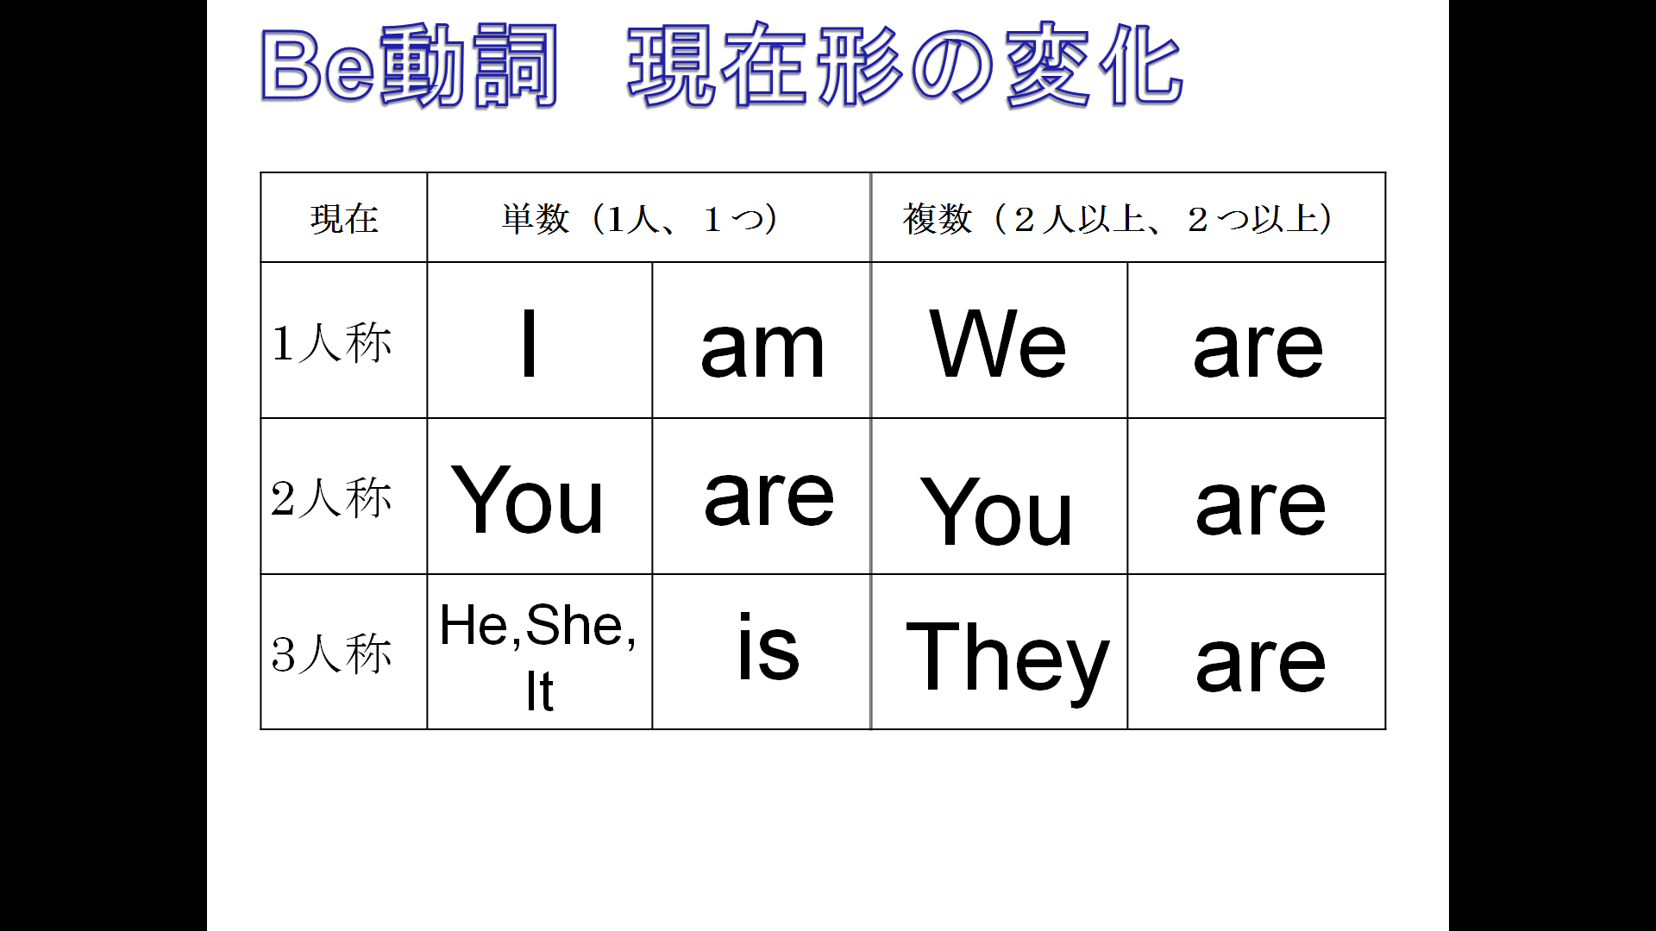
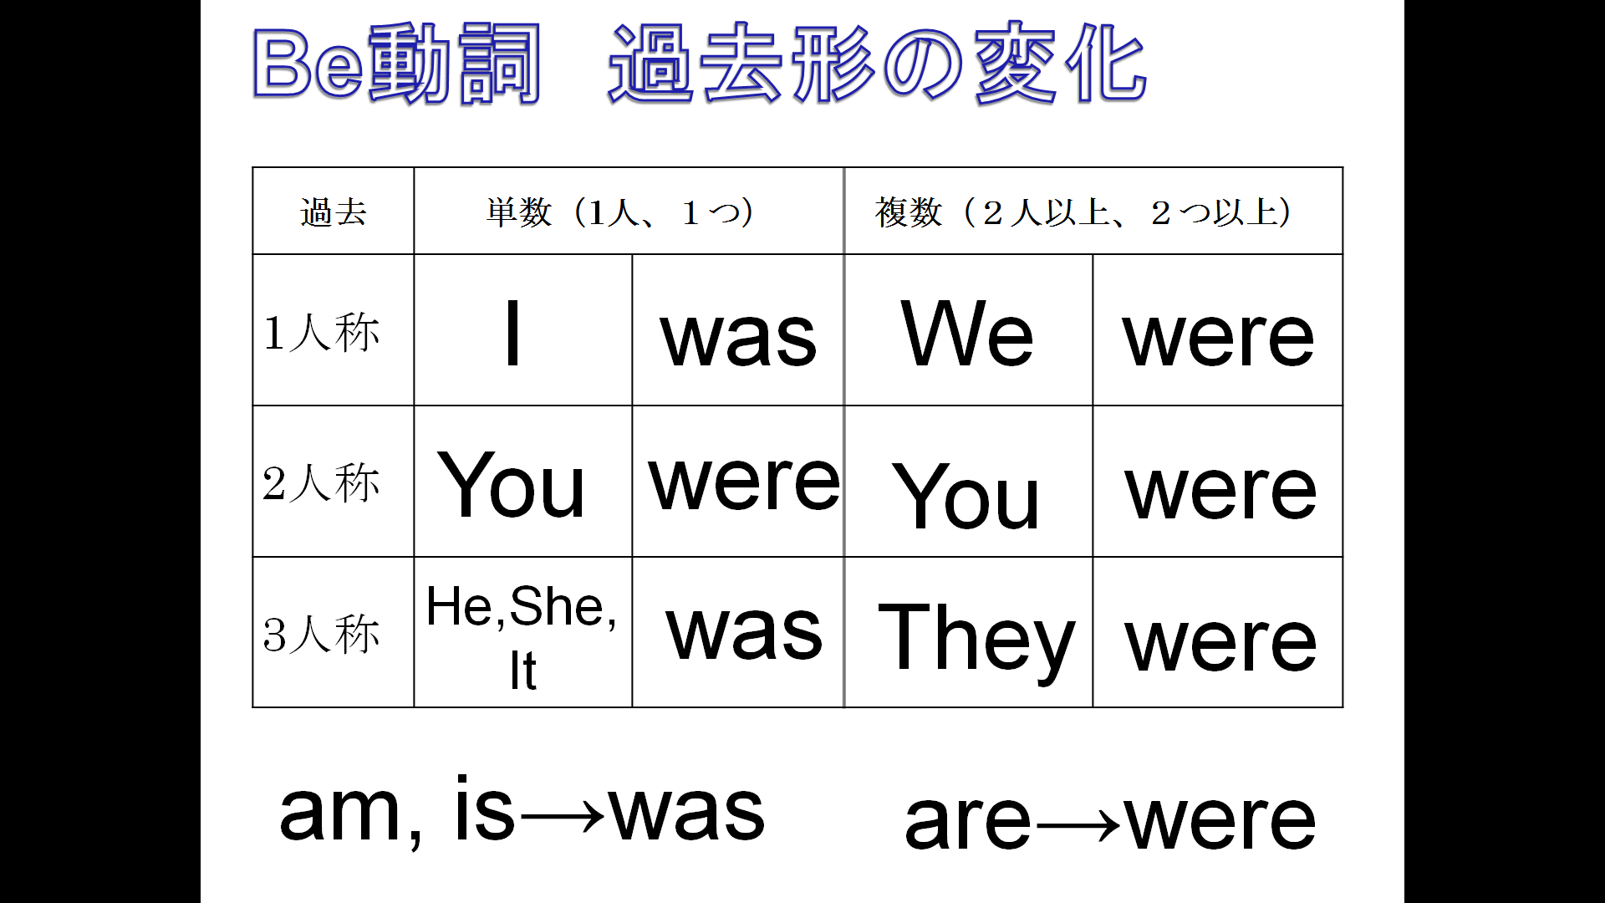

Slide 72
原形
過去形
過去分詞
play
→
played
→
played
clean
→
cleaned
→
cleaned
open
→
opened
→
opened
watch
→
watched
→
watched
wash
→
washed
→
washed
cook
→
cooked
→
cooked
see
→
saw
→
seen
sell
→
sold
→
sold
make
→
made
→
made
write
→
wrote
→
written
speak
→
spoke
→
spoken
build
→
built
→
built

